Slide 1
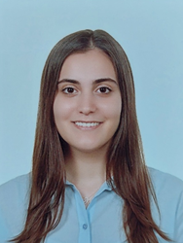
YTÜ
FEN EDEBİYAT FAKÜLTESİ
KİMYA BÖLÜMÜ
SEMİNER DERSİ SUNUMU
SENA TAŞKIN
21519014
Konu
Kumarin-Triazol Hibridleri ve
Özellikleri
Danışman
Prof. Dr. Çiğdem YOLAÇAN
Tarih: 22.03.2022 Saat: 12.00
Yer: Fen-Edebiyat Fakültesi B2-D10

